Slide 1


Slide 2

POWERPOINT
PROFESSOR: LEONILSON SOUZA

Slide 3
ATIVIDADE
Título: "Minha Apresentação de Vida!"
Objetivo: Trabalhar de forma mais completa as ferramentas básicas do PowerPoint: criação de slides, uso de imagens, textos, animações, transições e tema visual.
Descrição da Tarefa: Crie uma apresentação sobre você, com pelo menos 6 a 8 slides, incluindo:
Slide 1 – Capa: Nome, idade.
Slide 2 – Quem sou eu?: Escreva um pequeno texto com uma apresentação pessoal.
Slide 3 – Minhas paixões: Liste ou mostre com imagens 3 coisas que você ama (ex: futebol, música, games, animais…).
Slide 4 – Um momento especial: Conte (com texto) sobre um momento marcante ou feliz da sua vida.
Slide 5 – Meu futuro: O que você quer ser quando crescer? Quais são seus sonhos? metas?
Slide 6 – Curiosidades sobre mim: Liste 3 curiosidades engraçadas ou legais sobre você.
Slide 7 – Agradecimento ou frase final: Finalize com uma frase que te representa.
Requisitos:
Personalizar seus slides em um padrão criando um tema.
Aplicar pelo menos 2 transições diferentes.
Aplicar animações em texto e imagens.
Utilizar diferentes layouts de slide.
Salvar e Apresentar ao Professor..

Slide 4
ATIVIDADE - Criando um Mapa Mental no PowerPoint
1. Crie uma apresentação com apenas 1 slide
2. No centro do slide, insira uma forma (pode ser uma elipse ou retângulo arredondado) com o título
3. A partir do título central, crie ramificações (usando linhas ou setas) para os principais tópicos

Slide 5
ATIVIDADE - Criando um Mapa Mental no PowerPoint
Utilize formas: diferentes para organizar os tópicos e sub-tópicos
(exemplo: oval para principais e quadrados para sub-tópicos).
Aplique:
Cores diferentes para cada categoria de informações;
Estilos de linhas variados (cheias, tracejadas) para diferenciar tipos de ligações;
Ícones ou imagens pequenas (opcional) para enriquecer visualmente o mapa.
Capriche na organização visual: o mapa deve estar claro, limpo e fácil de entender.

Slide 6
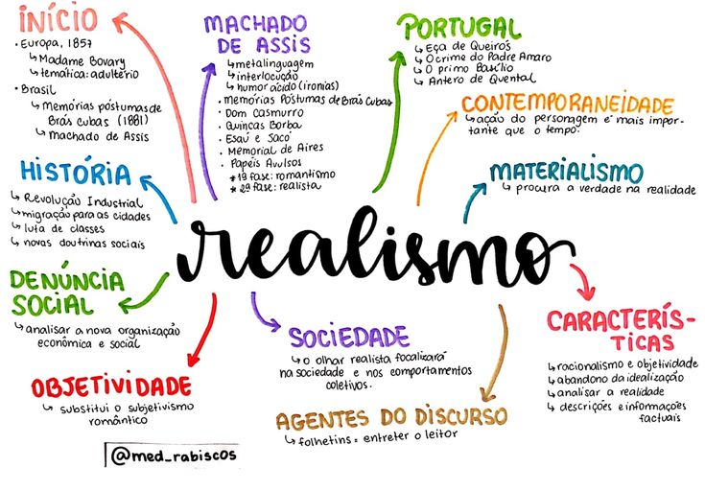
EXEMPLOS

Slide 7
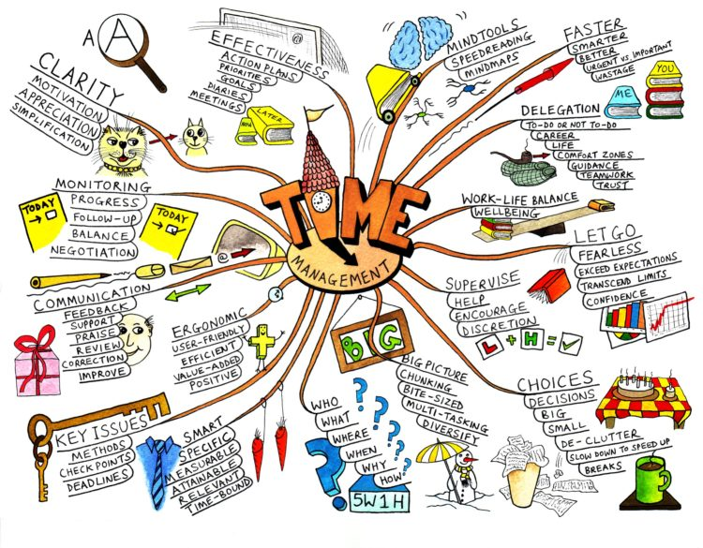
EXEMPLOS

Slide 8
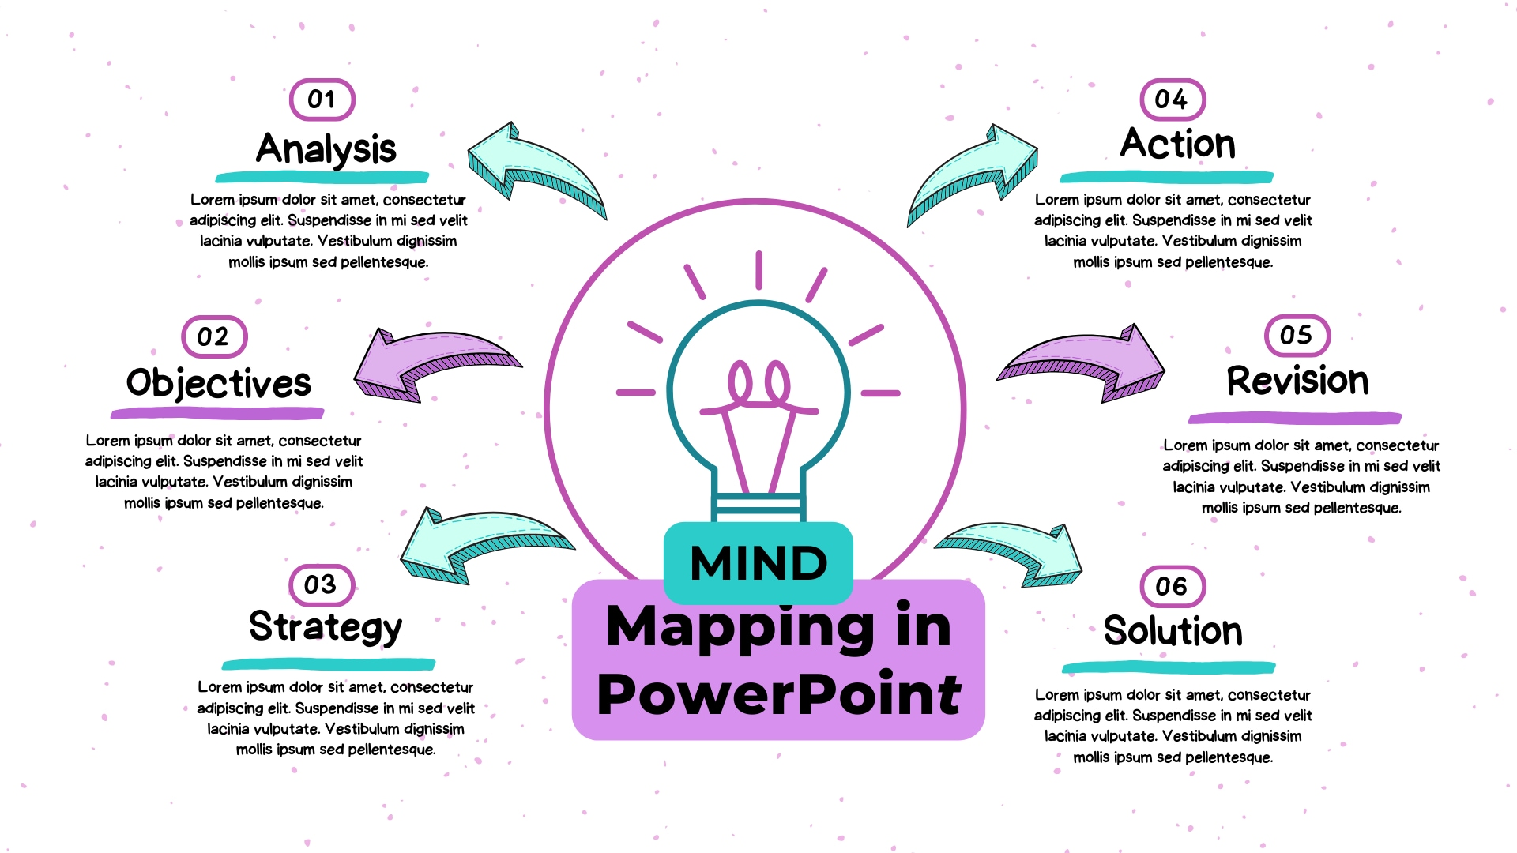
EXEMPLOS

